Slide 1

مبانی آموزش تربیت بدنی
جلسه هفتم

Slide 2
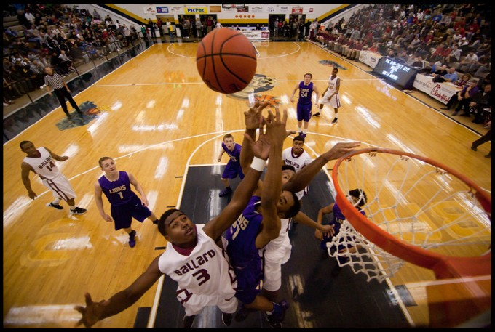
ورزش
‌
ورزش از نظر لغوي اسم مصدر است. به معناي «ورزيدن» و برزيدن مصدر آن، يعني كاركردن، عمل كردن، كوشيدن، پياپي انجام دادن و رياضت كشيدن است(دهخدا 1335).
معادل كلمه ورزش در زبان انگليسي sport است كه به هر نوع فعاليت بدني و بازي كه منجر به انجام مسابقه و نمايش مهارت بين دو فرد و يا دو گروه شود كه ملزم به انجام تمرينهاي مداوم و فراگرفتن مهارت در يك حركت يا رشتة ورزشي باشد، اطلاق مي‌شود (خلجي 1367).

Slide 3
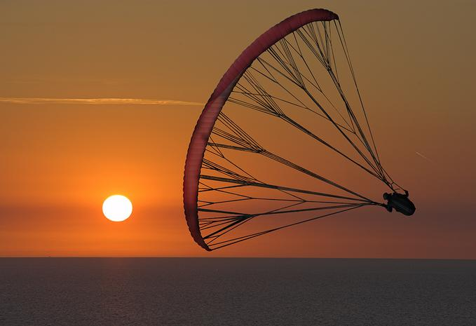
شرايطي كه يك فعاليت بدني را در رديف فعاليت هاي ورزشي قرار مي دهد:
1- فعاليت بايد شامل مهارت جسماني، شهامت و نيروي جسماني باشد.
2- فعاليت بايد سازمان يافته و داراي ماهيت رقابتي باشد
3- شركت‌كنندگان در آن فعاليت، بايد از بعد دروني و بيروني به وسيله پاداشهاي دروني و بيروني برانگيخته شوند .

Slide 4
طبقه بندی ورزش ها
برحسب ابزار مانند بدون وسيله يا با وسيله (كشتي _ تنيس )
برحسب چگونگي رابطه (مبارزه اي ، ميداني و مكانيكي )
برحسب زمان و منابع انرژي (هوازي ، بي هوازي )
بر حسب نگرش روانشناسي ورزشي (كوهنوردي، تيراندازي )
برحسب واكنش هاي رفتاري (مهارتهاي باز: فوتبال و بسته :وزنه برداري )

Slide 5
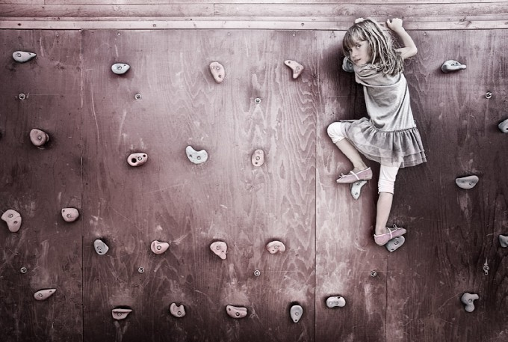
زيرمجموعه هاي رشته تربيت بدني
روانشناسي ورزشي : توجه به رشد جامع فرد، يادگيري حرکتي و اجرا.
جامعه شناسي ورزشي : آثار متقابل ورزشي با ساير امور اجتماعي.
تعليم و تربيت : روش آموزش و تعليم تربيت بدني.
فلسفه تربيت بدني : بررسي عقايد و باورهاي تربيت بدني
يادگيري حرکتي و رشد و تکامل حرکتي : بررسي عوامل موثر بر اجراي مهارت حرکتي و قابليت هاي حرکتي پايه

Slide 6
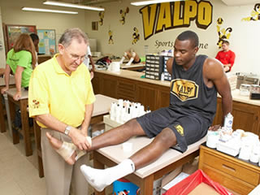
زير مجموعه هاي رشته تربيت بدني
فيزيولوژي ورزشي و طب ورزشي : بررسي اثرات تمرين بدن و رابطه آن با طب
بيو مكانيك : مطالعه نيروهاي موثر بدن
تربيت بدني تطبيقي : براي تواناييها و محدوديت هاي افراد معلول

Slide 7

حوزه هاي وابسته تربيت بدني
تندرستي و بهداشت (جسمي و روحي)
آموزشي:آموزش بهداشت توسط موسسات تربيتي
خدمات عمومي : انجام معاينات فردي و عمومي
محيط زيست : بهداشت محيط
تفريحات سالم
غني سازي اوقات فراغت
حرکات موزون
حرکات آميخته حرکت و هنر جهت کاهش اضطراب و توسعه آمادگي جسماني

Slide 8

فوايد زيست شناختي فعاليت جسماني
1-اثر ساختاري
2- اثر كاركردي
3- اثر بهداشتي
4- اثر درماني

Slide 9
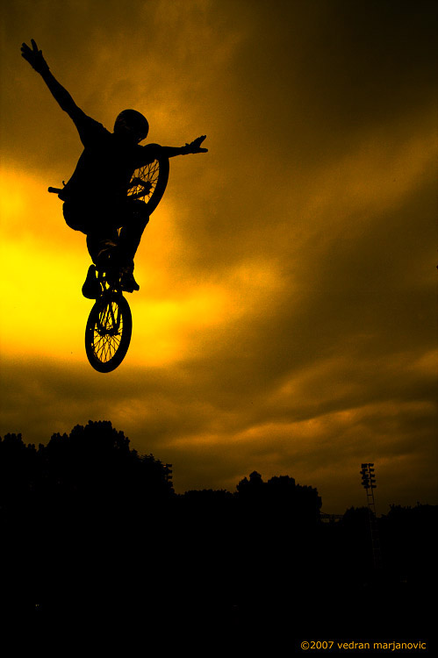
فوايد ساختاري فعاليت بدني
1- تناسب بدني
اثر بالقوه تمرين بر رشد (ادينگتون )
اثر تمرين بر تراكم استخواني
2-تركيب بدني
روند افزايش چربي زير پوستي در ده سال اخير تركيب افراد را تغيير داده است.
فعاليت حركتي منظم باعث تحليل چربي و ايجاد تركيب بدني مناسب مي شود.

Slide 10
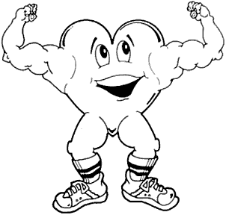
فوايد كاركردي فعاليتهاي بدني
1- ايجاد تغييرات كمي و كيفي در متابوليسم و تنظيم قند و PH خون
2- افزايش حجم ،قدرت عضلاني و كارائي قلب
3- افزايش اكسيژن مصرفي و تهويه ريوي
4- تقويت دستگاه عصبي و توازن ترشحات غدد

Slide 11
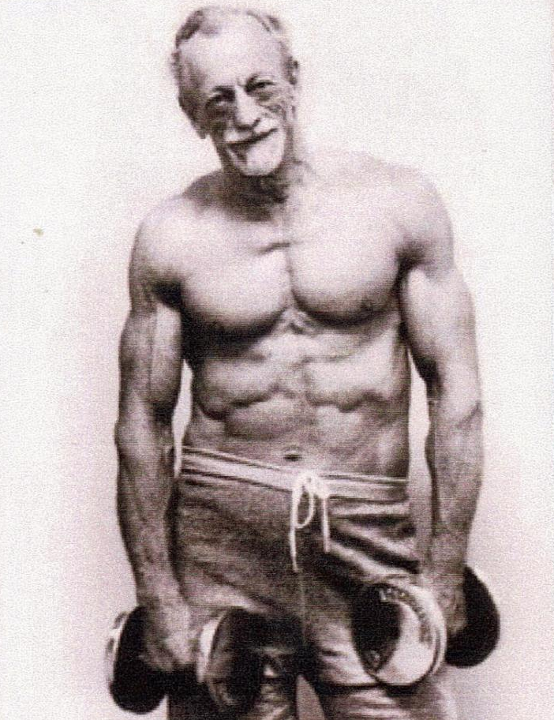
فوايد بهداشتي و درماني فعاليت بدنی
افزايش قدرت دفاعي بدن
جلوگيري ار بيماريهاي دوران كهولت شامل بيماريهاي قلبي
خاصيت درماني براي بيماران ديابتي
فعاليت درماني براي مبتلايان به انفاركتوس قلبي

Slide 12

فوايد روان شناختي فعاليت بدني
احساس سلامتي و شادابي
تقويت اعتماد به نفس و خودباوري
كاهش افسردگي و اظطراب
توسعه تجارب خلاق
امكان شناخته شدن و اظهار ارزشهاي وجودي

Slide 13

فوايد اجتماعي فعاليتهاي بدني
رشد شخصيت
اجتماعي شدن
كاهش بزهكاري (لندزو كلارك )
موفقيت در ساير امور از جمله تحصيل
شناساندن توانايي ها و فرهنگ كشور مطبوع در جهان

